Slide 1
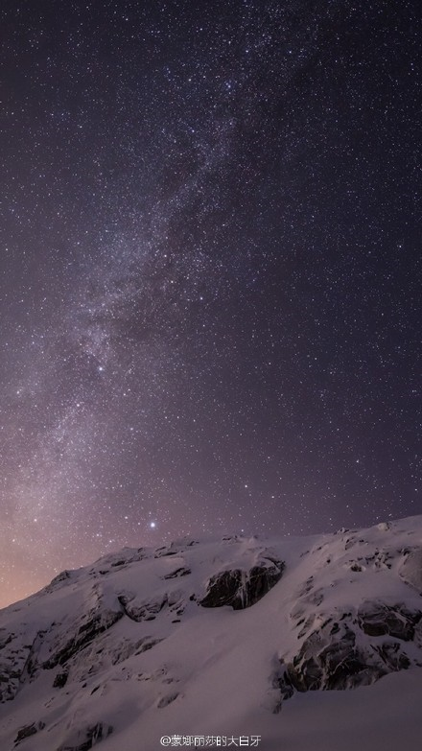
天文社の第三次 社活
© 伟大的社长

Slide 2
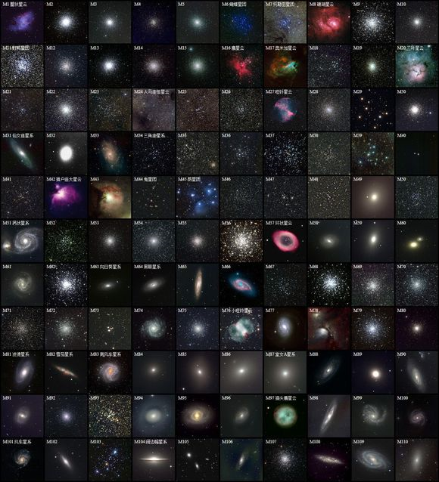
梅西耶天体表
是 法国18世纪中期著名天文学家查理斯梅西耶，在《星云星团表》中列出的110个天体。梅西耶尽其一生，以小口径望远镜对天上观测到的天体编排成了这一星表，它涵盖了北半球可见天区各角落的星云、星团及星系等。

Slide 3
星云和星团新总表（NGC，全名为New General Catalogue）
大部分为星系
包含7840个天体

Slide 4
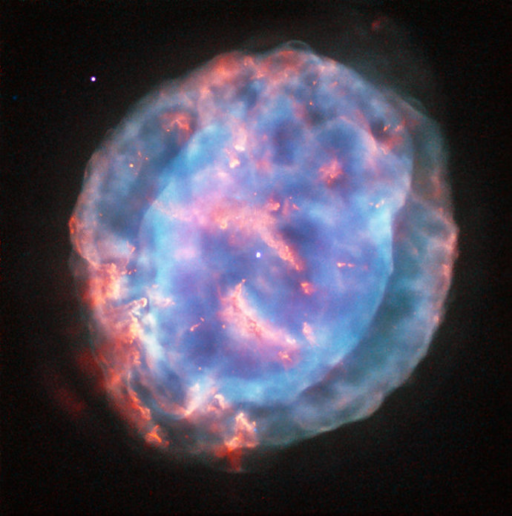
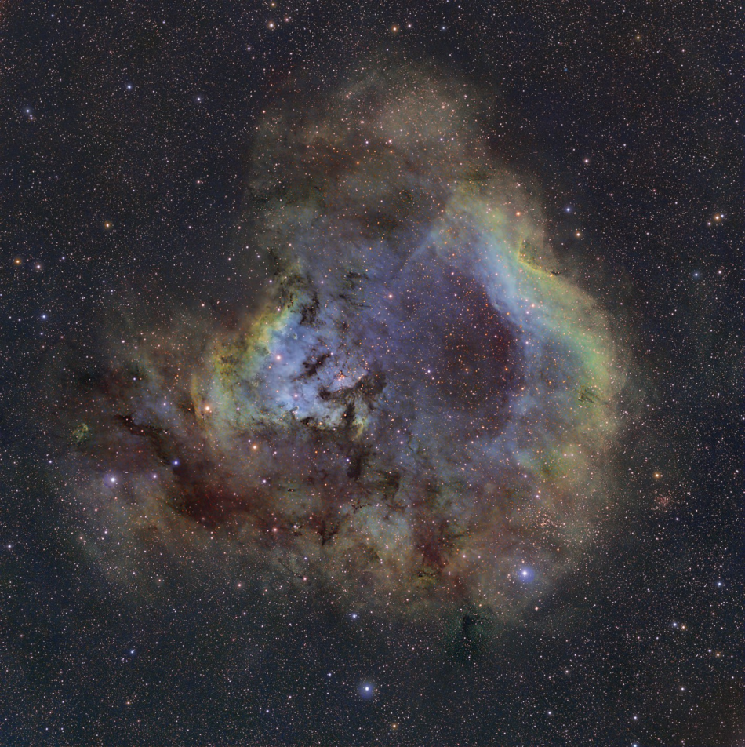
左
NGC7822
仙王座
3000光年
右
NGC6818
人马座
6000光年
小宝石星云

Slide 5
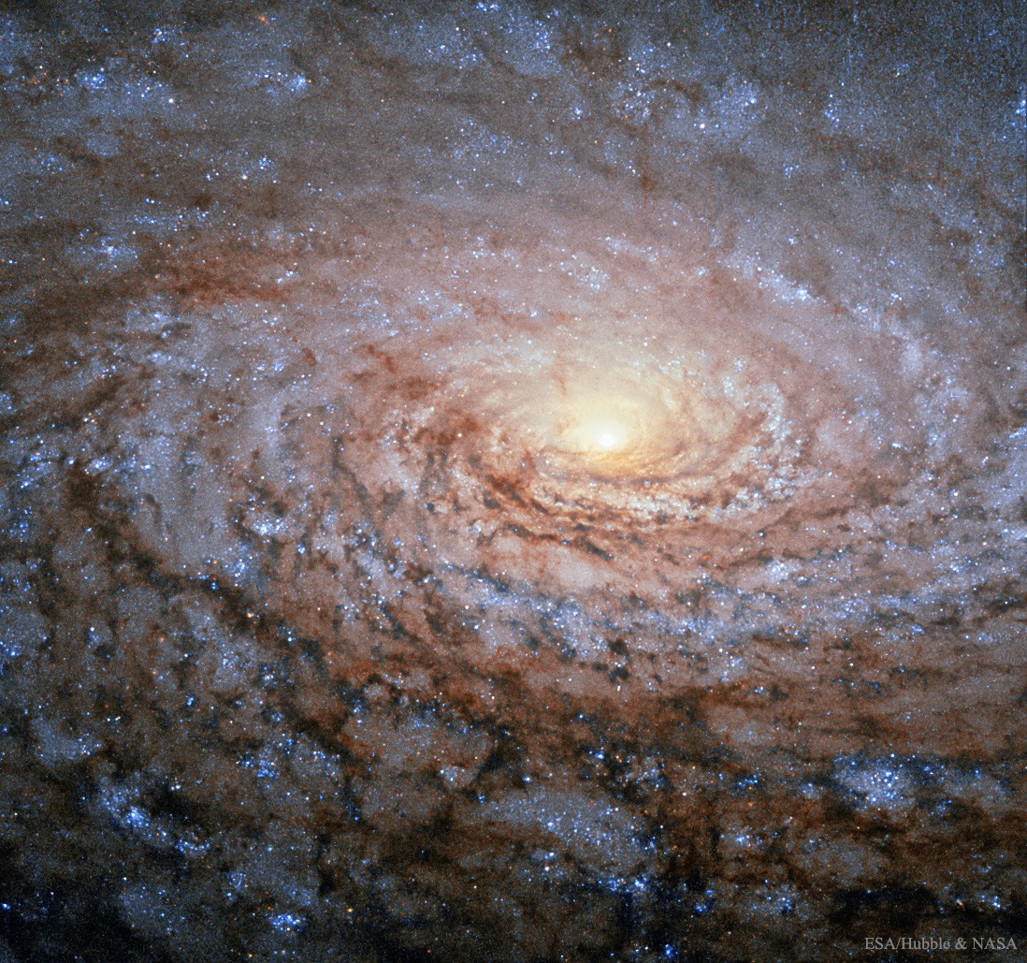
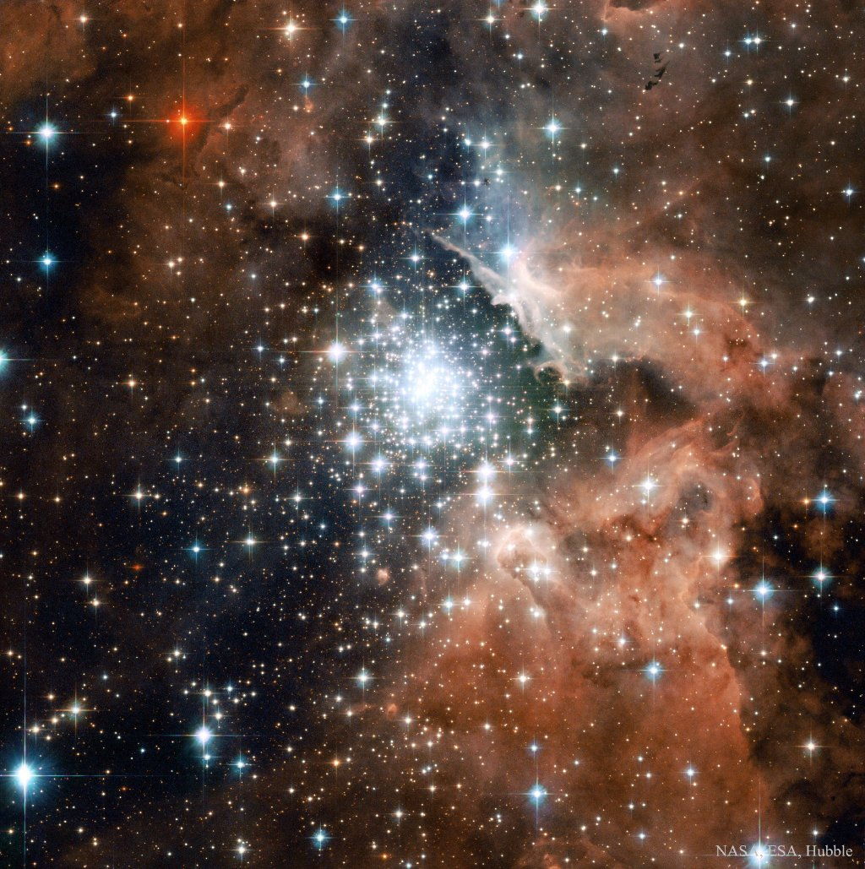
左
NGC5055
M63
3500万光年
猎犬座
向日葵星系
右
NGC3603
星爆星云
恒星形成区
2万光年

Slide 6
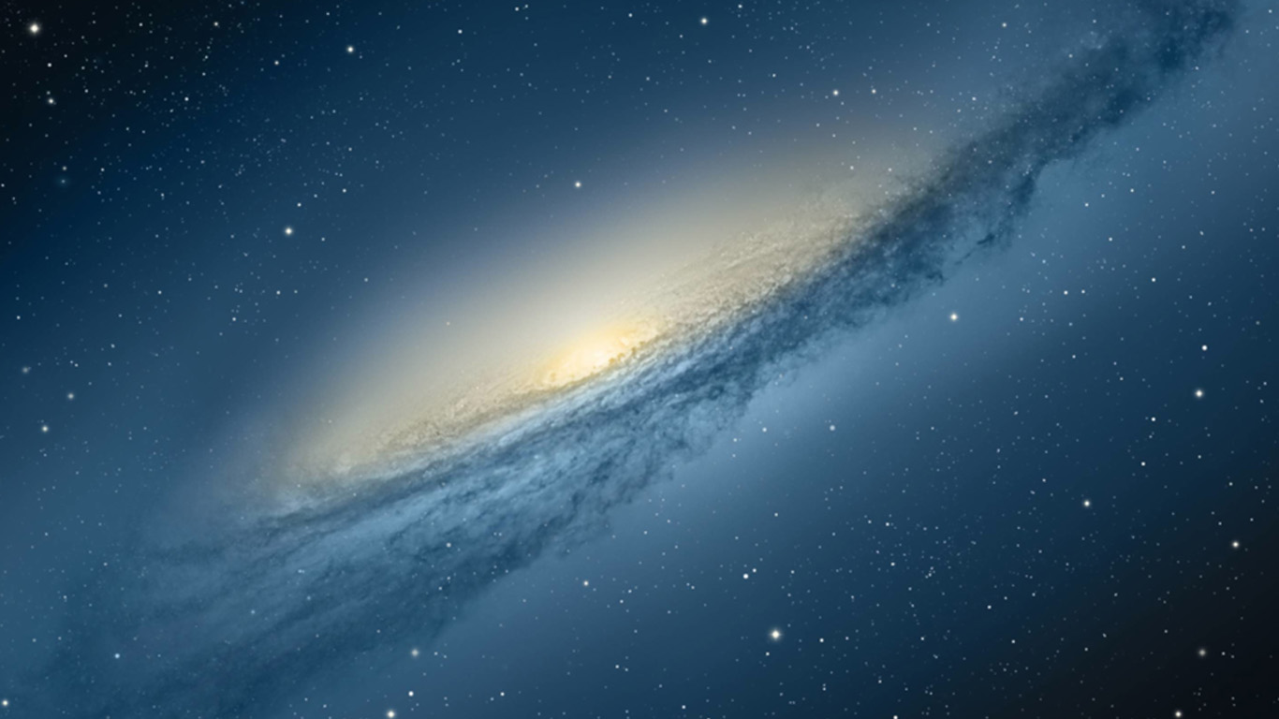
NGC3190

Slide 7
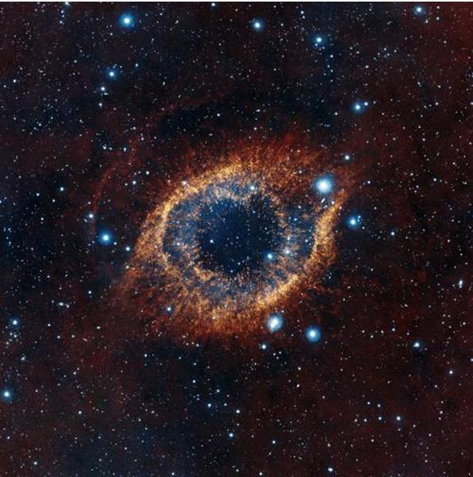
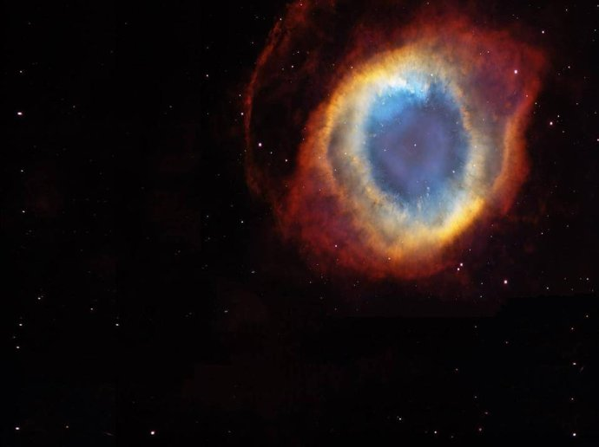
NGC7293 上帝之眼 红外

Slide 8
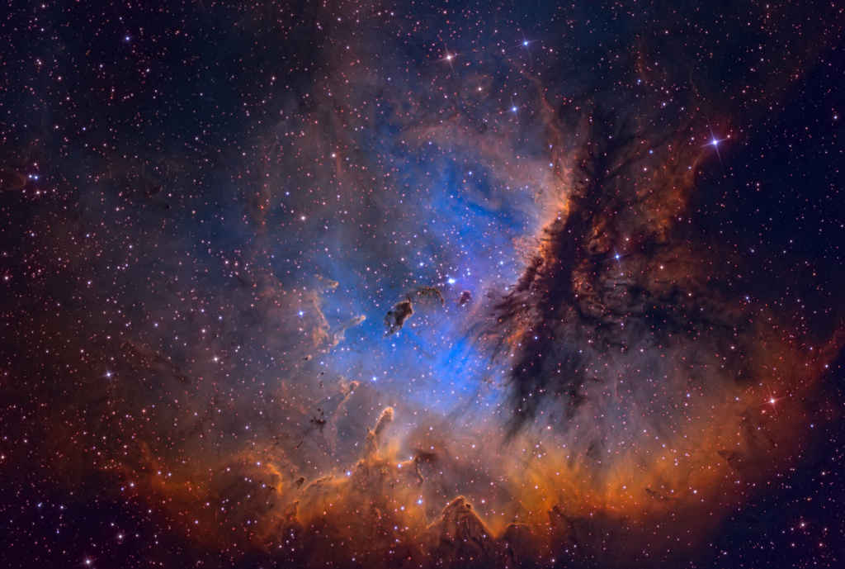
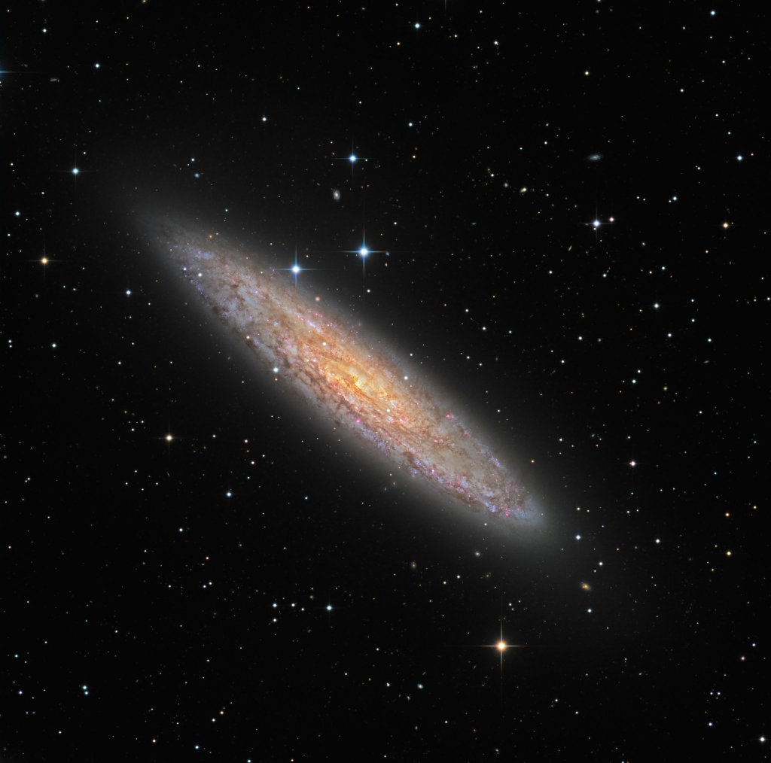
左
NGC281
仙后座
小精灵星云
1万光年
右
NGC253
御夫座
1000万光年

Slide 9
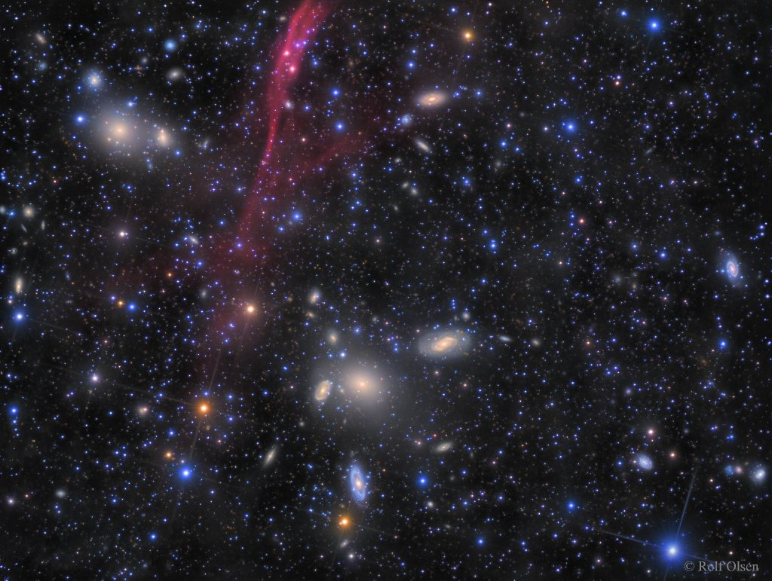
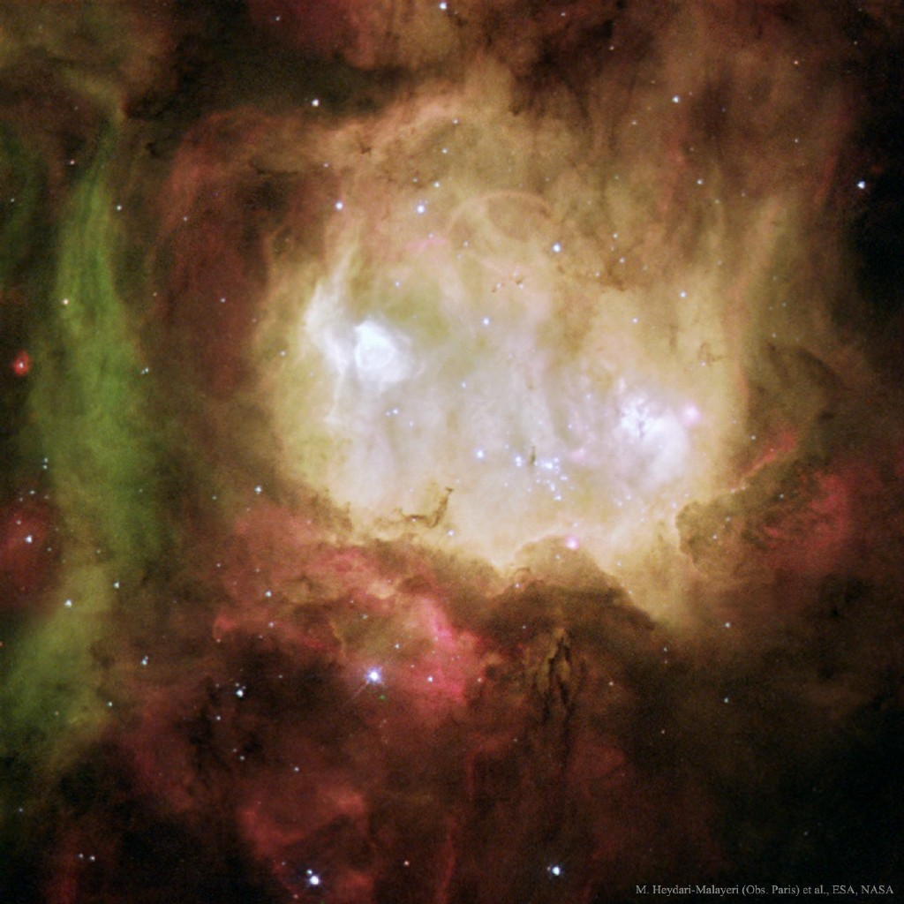
大气视宁度＆透明度
NGC2080
鬼头星云
位于大麦哲伦星云内
跨度50光年
唧筒座星系团 1.5亿光年 Abell S0636
第三近星系团（室女、天炉）

Slide 10
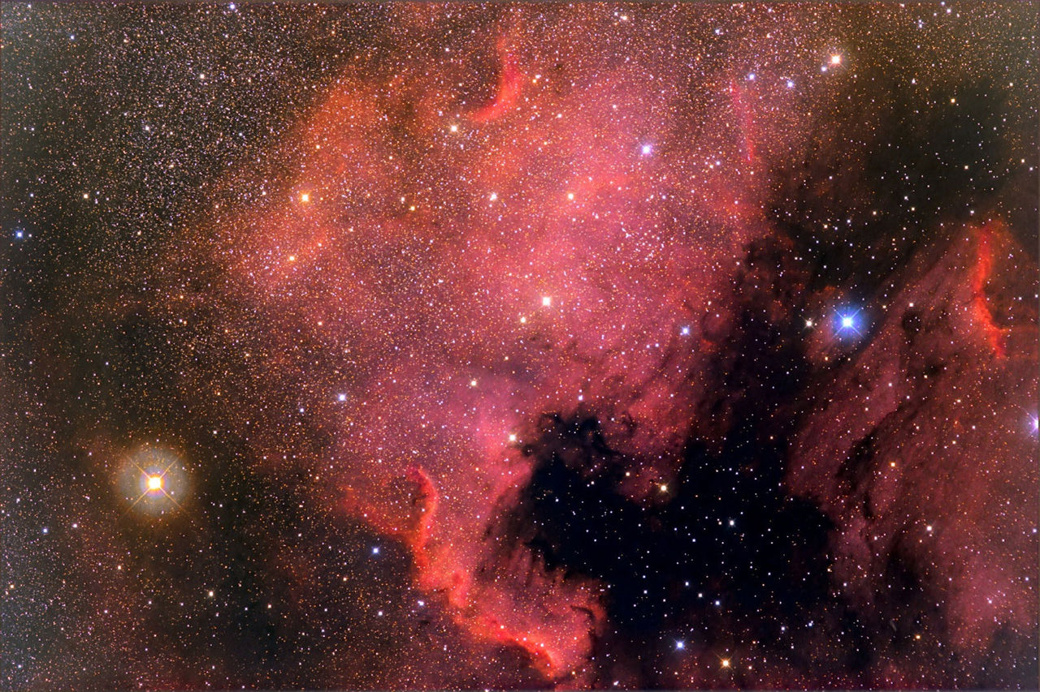
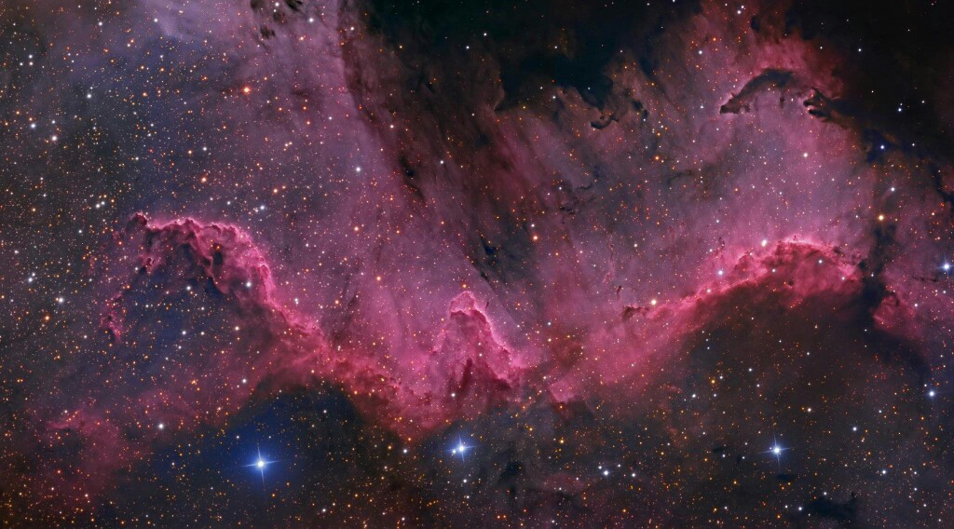
NGC7000 北美洲星云

Slide 11
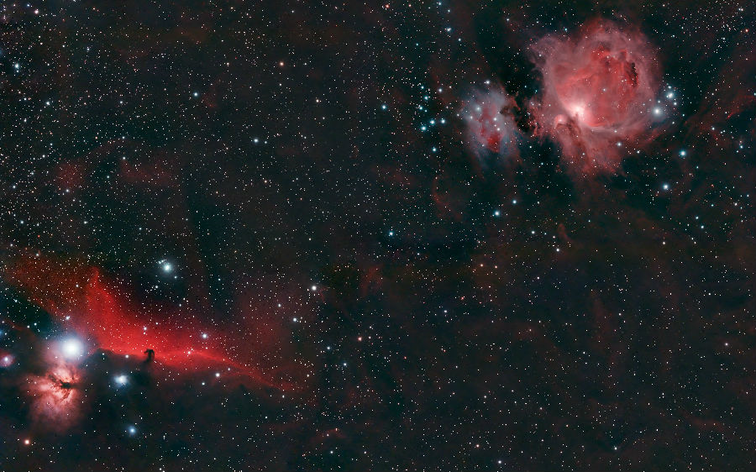
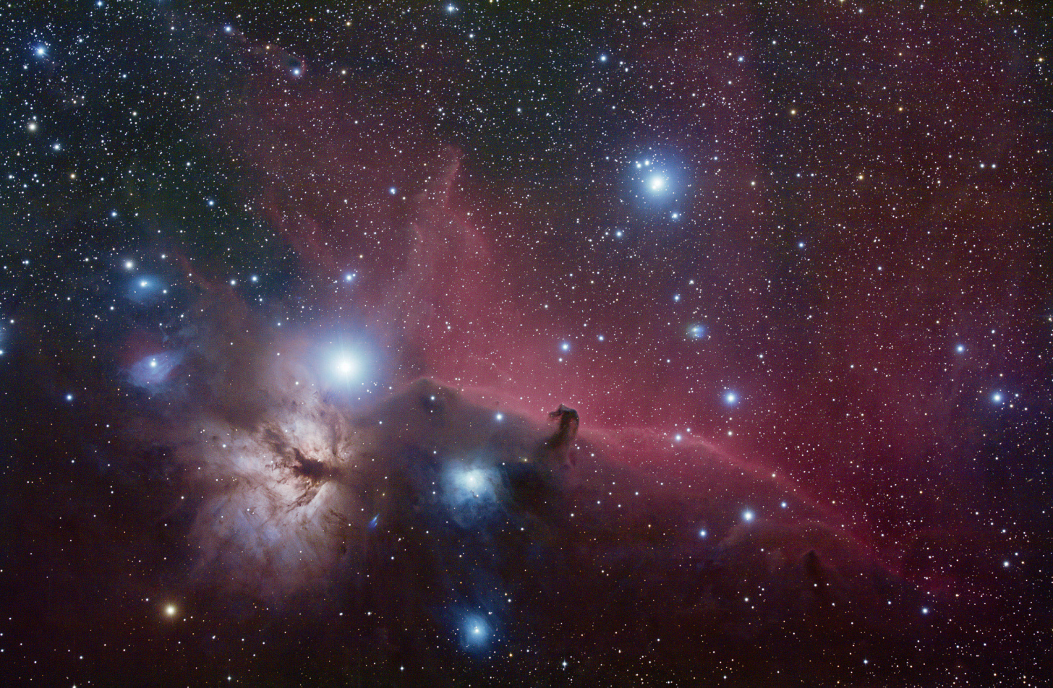
IC434 马头星云

Slide 12
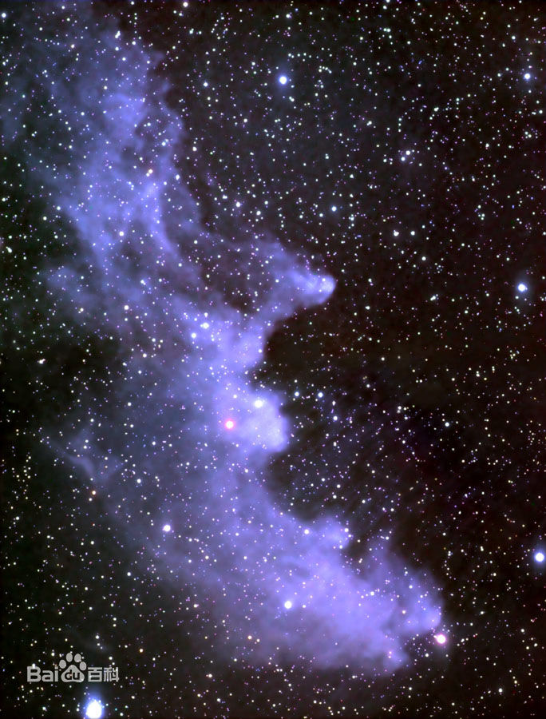
IC2118 女巫星云
反射星云
受参宿七影响

Slide 13
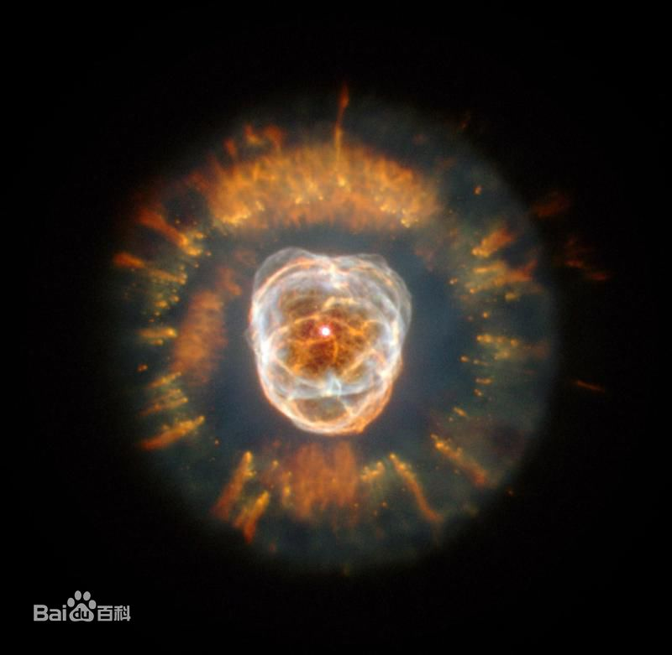
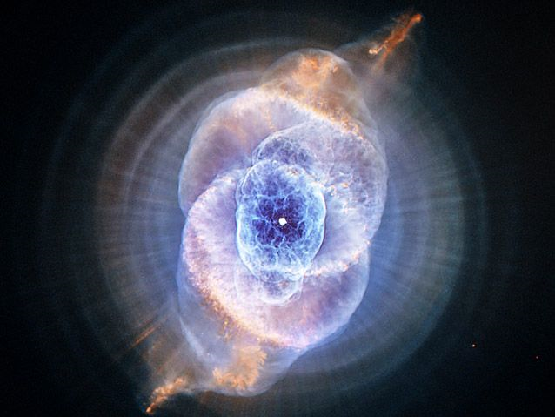
NGC2392 爱斯基摩星云 NGC6543 猫眼星云

Slide 14
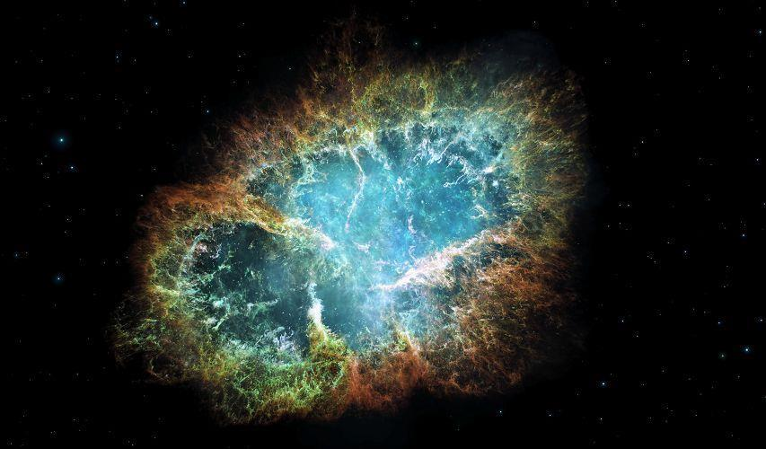
M1 蟹状星云
6500光年
超新星遗迹
中子星每秒转30次
金牛座
不断扩张
1100公里/秒

Slide 15
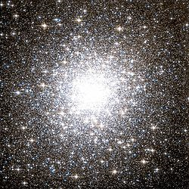
M2 宝瓶座球状星团
33000光年
年龄：130亿年
直径：175光年

Slide 16
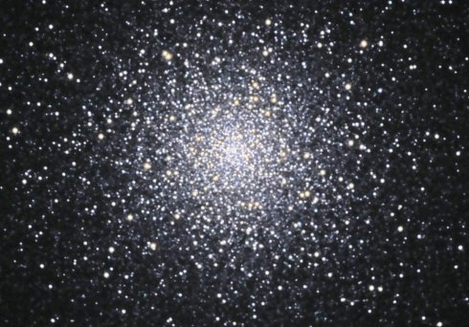
M3 猎犬座球状星团
33900光年
年龄：113.9亿年
包含50多万颗恒星

Slide 17
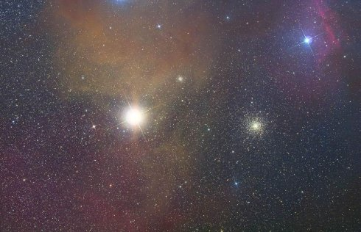
M4 天蝎座球状星团
7200光年
年龄：122亿年
距离最近的球状星团

Slide 18
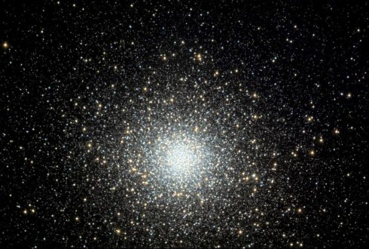
M5 巨蛇座球状星团
24500光年
年龄：130亿年

Slide 19
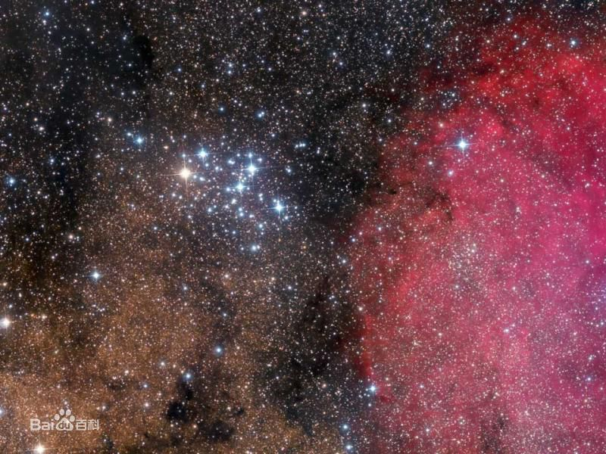
M6 天蝎座疏散星团
1600光年
年龄：1亿年

Slide 20
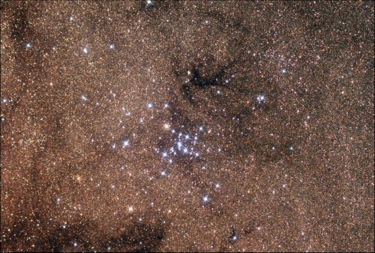
M7 托勒密星团
1000光年
年龄：2亿年
托勒密在公元130年
提到

Slide 21
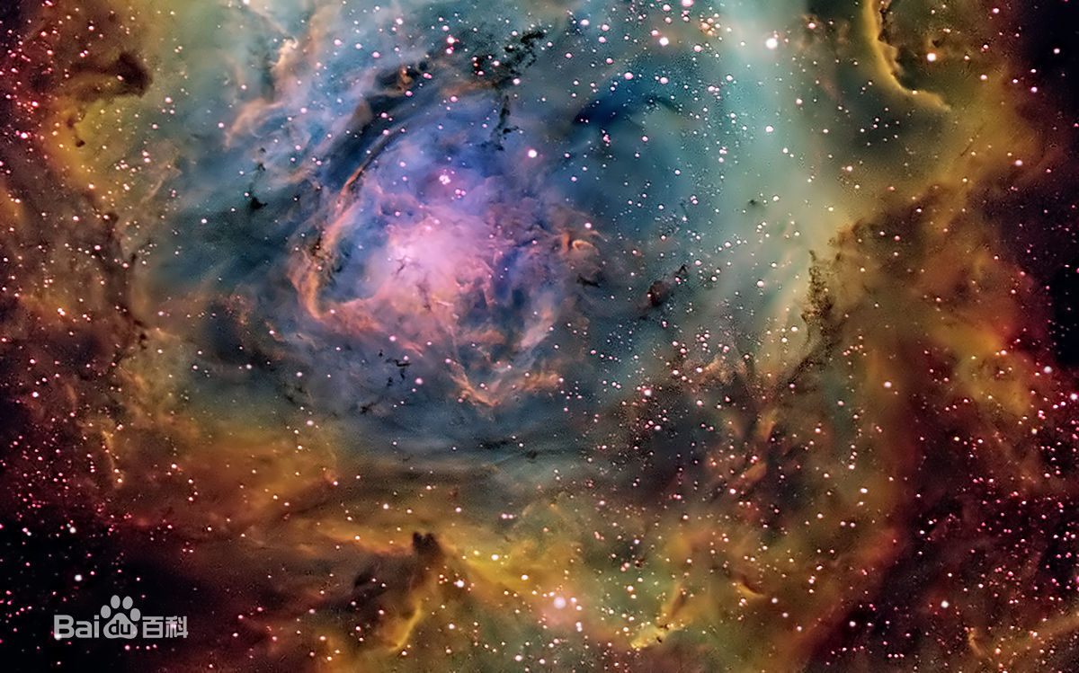
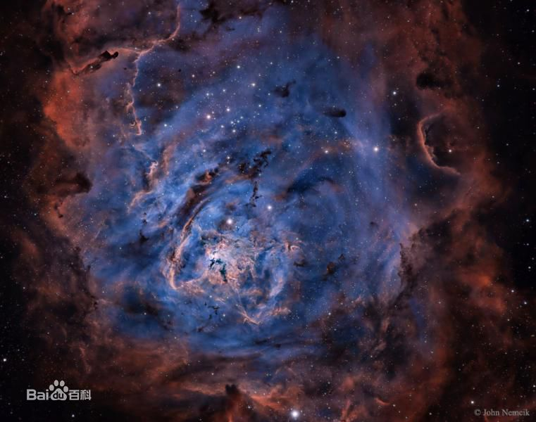
M8 礁湖星云
5200光年
人马座
发射星云（氢电离区）
视直径：3倍满月

Slide 22
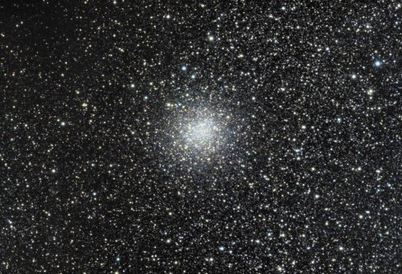
M9 蛇夫座球状星团
25800光年
包含25万颗恒星

Slide 23
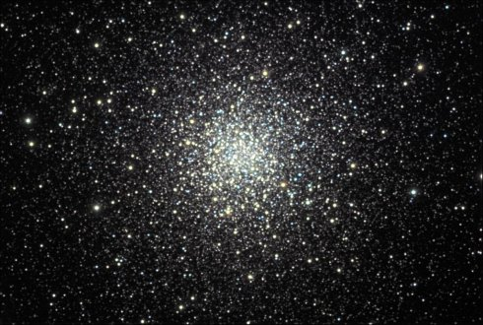
M10 蛇夫座球状星团
14300光年
满月直径2/3

Slide 24
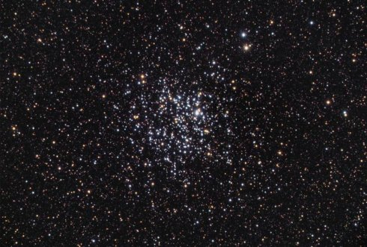
M11 盾牌座疏散星团
6000光年
年龄：2.5亿年
包含2900颗恒星
野鸭星团

Slide 25
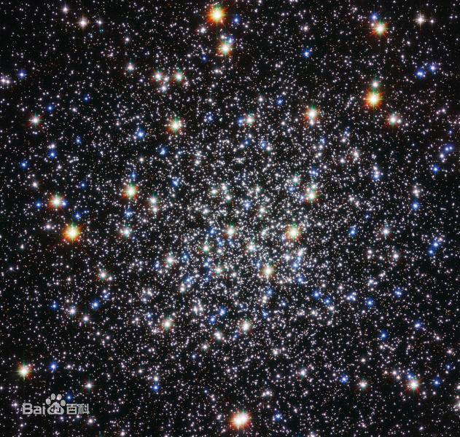
M12 蛇夫座球状星团
23000光年
年龄：126.7亿年
包含20万颗恒星

Slide 26
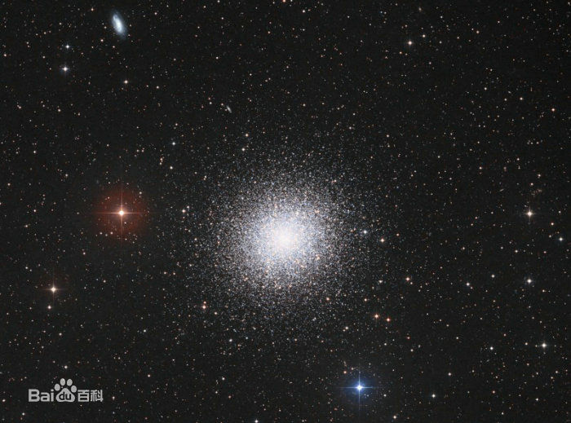
M13 武仙座球状星团
22200光年
年龄：116.5亿年
包含100万颗恒星
1974年，arecibo天文台
的大型射电望远镜向可
能存在的地外智慧生物
发送了第一条射电信息，
其目的地被选为球状星团
m13。

Slide 27
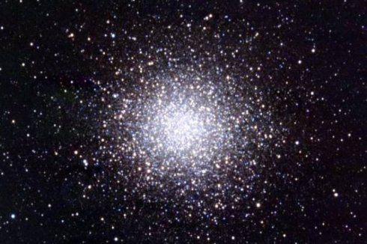
M14 蛇夫座球状星团
30300光年
年龄：126.7亿年
包含20万颗恒星

Slide 28
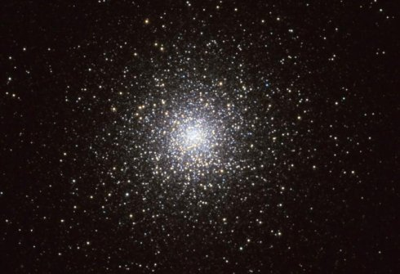
M15 飞马座球状星团
33000光年
年龄：120亿年
包含10万颗恒星

Slide 29
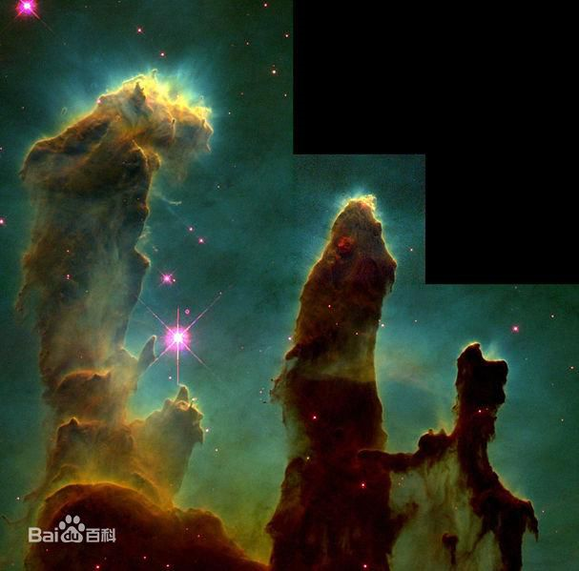
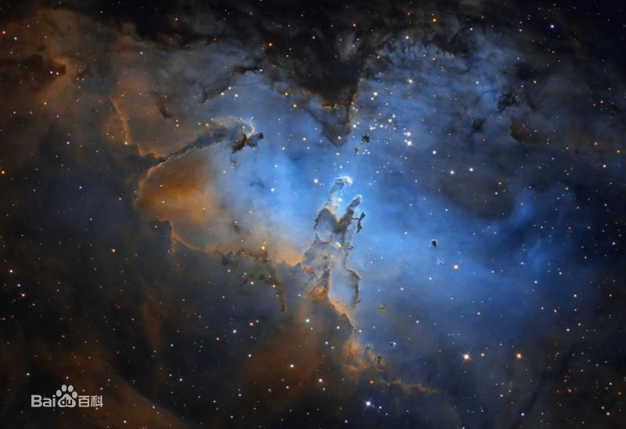
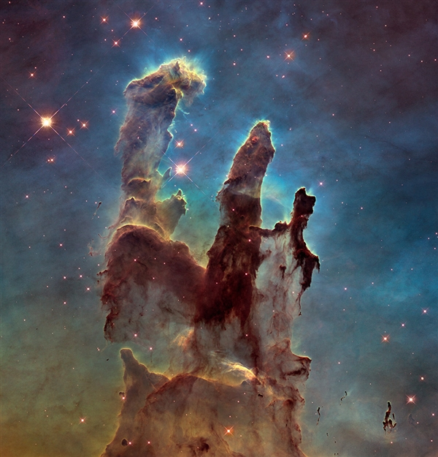
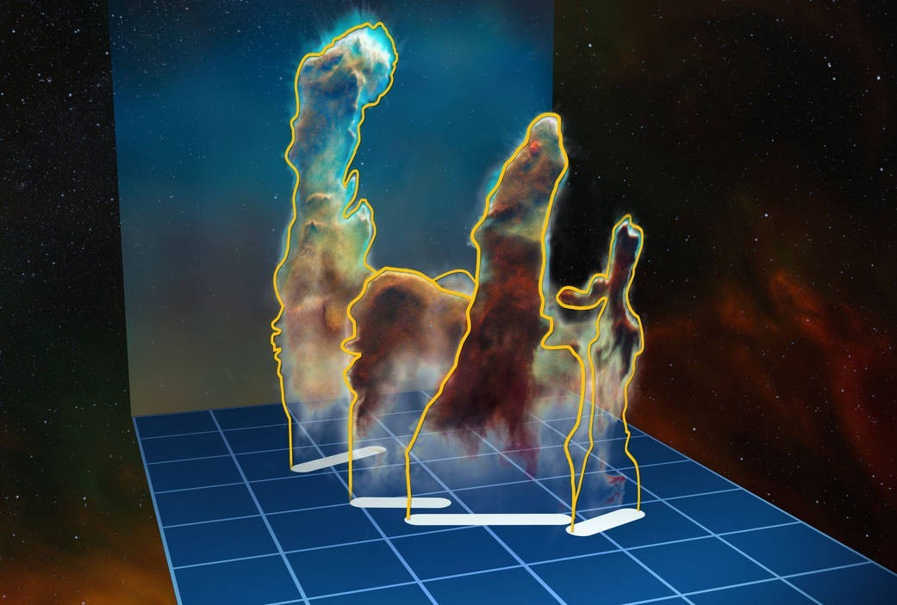
M16 鹰状星云
7000光年
巨蛇座
位于人马臂上
恒星形成区
哈勃望远镜1995年
拍摄“创生之柱”

Slide 30
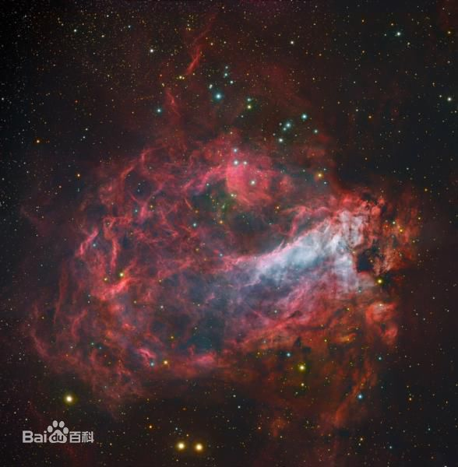
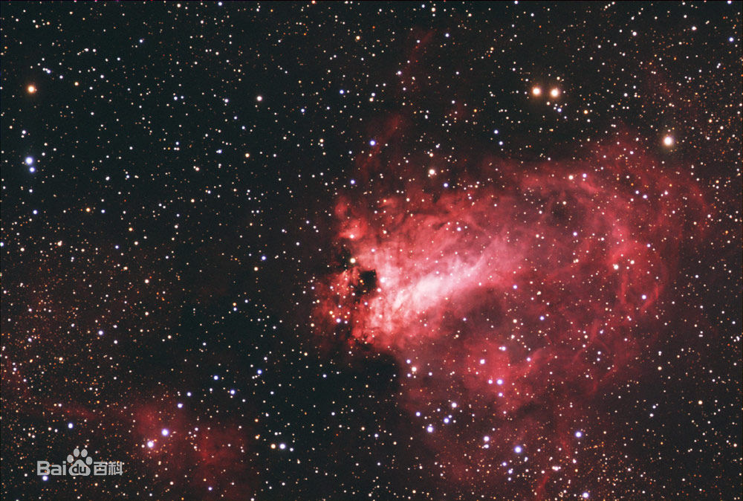
M17 欧米茄星云
5500光年
人马座发射星云
氢电离区
恒星形成区

Slide 31
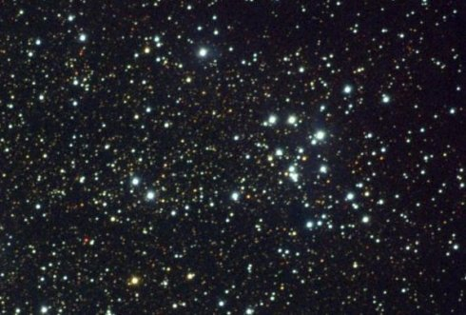
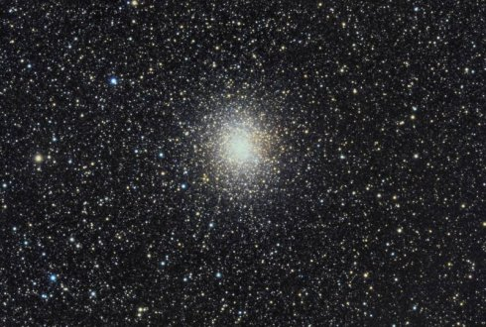
M18 M19

Slide 32
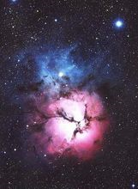
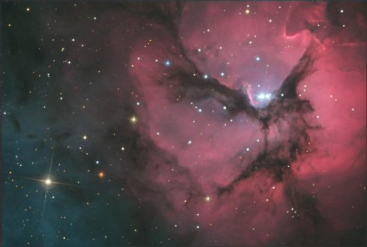
M20 三裂星云/三叶星云
5600光年
人马座

Slide 33
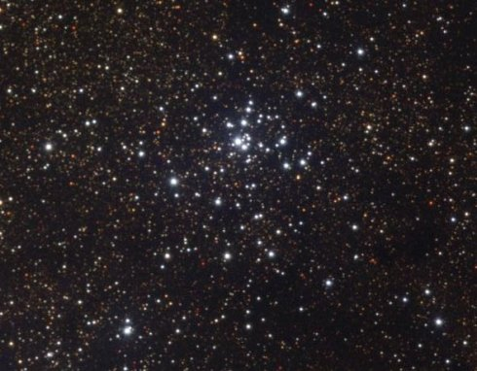
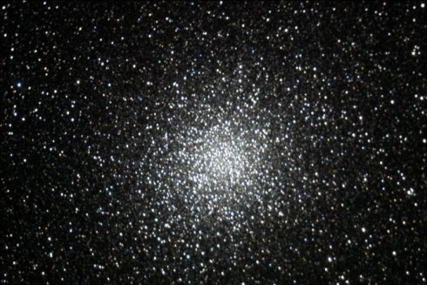
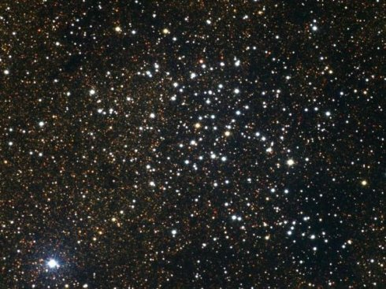
M21 M22 M23

Slide 34
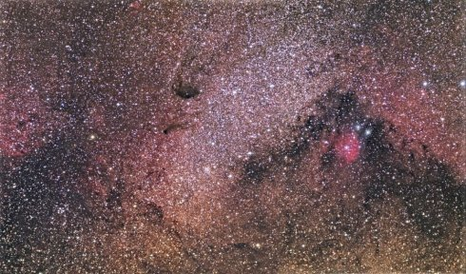
M24 人马座疏散星团
10000光年
由许多不同星等的恒星
组成的大块云雾状天体

Slide 35


M25 M26

Slide 36


M27 哑铃星云
850光年
狐狸座
行星状星云

Slide 37


M28 M29

Slide 38

M30

Slide 39



M31 仙女座大星系
M32
254万光年
直径22万光年
视星等4.36
肉眼可见的最遥远的天体
卫星星系
M110

Slide 40



Slide 41



Slide 42

M32 椭圆星系
290万光年
直径8000光年
导致宿主星系M31出现很大扰动
核心发现质量大于300万倍太阳质量
的黑洞
巨大的核暗示了它以前可能是个
庞大的旋涡星系或椭圆星系

Slide 43


M33 三角座星系
295万光年
直径5万光年
距离仙女座大星系75万光年
蓝移

Slide 44



M34 M35 M36

Slide 45



M37 M38 M39

Slide 46


M40 M41

Slide 47



M42 猎户座大星云
1500光年
直径16光年
弥漫星云

Slide 48


M43 迪马伦星云
被一条尘埃带与猎户座大星云
分隔开来

Slide 49

M44 蜂巢星团 鬼星团
鬼宿（巨蟹座）

Slide 50


M45 昴星团
417光年
七姐妹星团 视星等3-4等
共300多颗恒星

Slide 51



M46 M47 M48

Slide 52

M49 椭圆星系
室女座星系团被发现的
第一个成员星系
距离6000万光年

Slide 53

M50

Slide 54

M51 涡状星系 伴星系NGC5195
M51这样特殊的旋臂结构是m51与它的近邻NGC 5195星系近距离遭遇的结果。由于引力的相互作用，星系中某些区域的气体受到扰动而压缩，这种由引力产生相互作用的结果，通常会大量生成新的恒星。这在星系遭遇过程中是普遍现象。

Slide 55

M52 后发座疏散星团

Slide 56


M53 M54 星团or星系？

Slide 57


M55 M56

Slide 58

M57 环状星云
天琴座行星状星云
2300光年
一光年

Slide 59

M58 旋涡星云
室女座星系团成员
4100万光年

Slide 60



M59 M60 M61 室女座星系团成员

Slide 61

M62
M62是形状最不规则的球状星团之一。由于m62是距离银心最近球状星团之一，因此它是被银心巨大潮汐力拉扯变形的。它的聚集中心明显偏离了星团中心。

Slide 62


M63 向日葵星系
2950万光年
猎犬座螺旋星系
直径10万光年

Slide 63

M64 黑眼星系 睡美人星系

Slide 64


M65 狮子座三重星系
M65
NGC3628
M66

Slide 65

NGC3628

Slide 66

M66

Slide 67



M67 M68 M69

Slide 68

M70
靠近银河系中心
m70的核心极其致密，因为
它在历史上曾经经历过核心
坍缩。另外，海尔-波普彗星
就是1995年在m70的附近被发
现的。当时alan hale和thomas bopp正在观测m70。

Slide 69



M71 M72 M73

Slide 70

M74
双鱼座
暗淡

Slide 71

M75
位于银河系中心的背后
距离很远

Slide 72

M76 小哑铃星云
42公里/秒速度膨胀

Slide 73

M77

Slide 74

M78 弥漫反射星云
猎户座分子云团的一部分
（M42 M43 马头星云）

Slide 75


M79 M80

Slide 76



M81 M82 大熊座物理双星系
其核心区因为与M81星系的密近会合而发生着戏剧性的变化--正在经历一场激烈的星爆并展现出其壮观的暗带。强射电源

Slide 77

M83 南风车星系
1521万光年
直径11.5万光年

Slide 78




M84 M86 室女座星系团 成员 M85 M87

Slide 79

M88 后发座旋涡星系

Slide 80

M89

Slide 81

M90 室女座星系 低密度

Slide 82

M91 棒槌星系

Slide 83


M92 M93

Slide 84


M94 旋涡星系 M95棒旋星系

Slide 85

M96 狮子座旋涡星系

Slide 86

M97 猫头鹰星云
夜枭星云
行星状星云

Slide 87



M98 M99 M100 室女座星系团成员

Slide 88


M101 M102

Slide 89

M103

Slide 90


M104 草帽星系
室女座
2930万光年
旋涡星系
红移

Slide 91

M105 右

Slide 92


M106 M107

Slide 93


M108 M109

Slide 94

M110 仙女座大星系卫星星系

